Slide 1

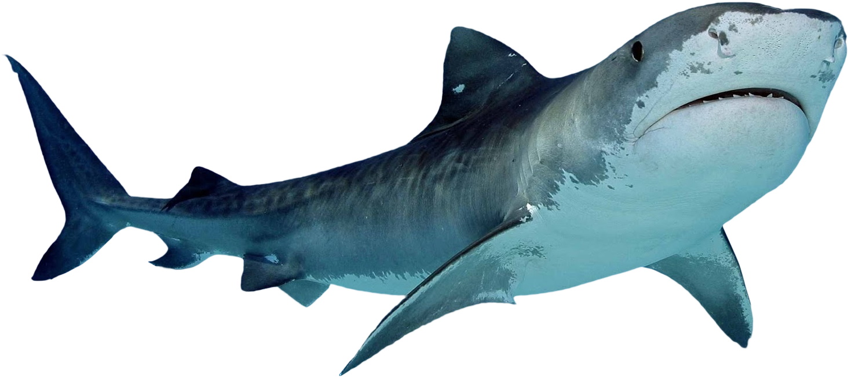

CONCLUSIONES DATAFRAME SHARKS
Adrián C. Ciges

Slide 2


Mayor número de ataques al sexo masculino en general.
Mayor número de ataques al sexo masculino por edades.
Mayor peso del % de niñas y ancianas sobre el total femenino.

Slide 3
El tiburón blanco es el más agresivo.
El tiburón blanco es también el más letal.

Slide 4
El surf es la actividad que registra mayores ataques.
La actividad con mayor letalidad es nadar.

Slide 5
Casi la mitad de los ataques registrados son en USA.
La letalidad es mucho mayor en Australia.
En Australia todo intenta matarte.

Slide 6
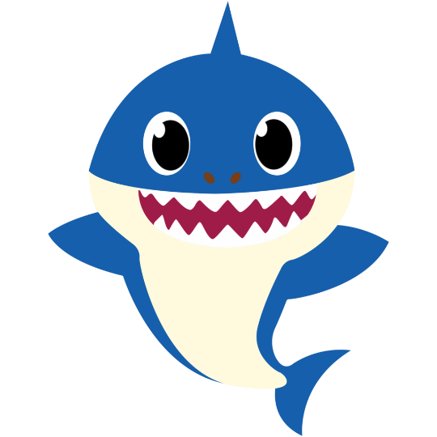
MUCHAS GRACIAS
Adrián C. Ciges

